Slide 1
Сезонни промени (Околен свят, 2 клас)
Изготвил:

Slide 2
Съдържание
Основни понятия
Ден – ден, нощ, изгрев, залез
Седмица
Годишен календар и месеците в него
Годишни времена
Пролет
Лято
Есен
Зима
Как влияят годишните времена върху живата и неживата природа?

Slide 3
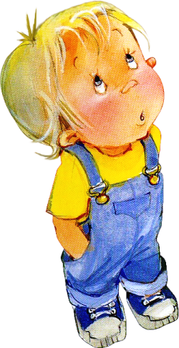
Основни понятия
Ден,
нощ,
изгрев,
залез.

Slide 4
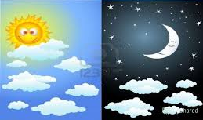
Ден и нощ образуват денонощие,
Едно денонощие има 24 часа

Slide 5
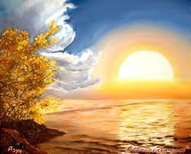
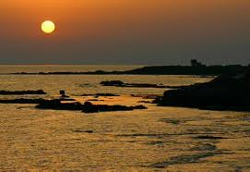
Какво е показано?
Изгрев
Залез

Slide 6
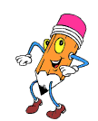
Основни понятия
Седмица,
месец,
година.

Slide 7
Назови дните на седмицата. Колко дни има една седмица?
ЗАПОМНИ!
Една седмица има седем дни.
Понеделник
Вторник
Сряда
Четвъртък
Петък
Събота
Неделя

Slide 8
Запомни!
Една година има 12 месеца.
Някои месеци имат 30 дни, а други 31.
Само февруари има 28 или 29 дни (когато годината е високосна).

Slide 9
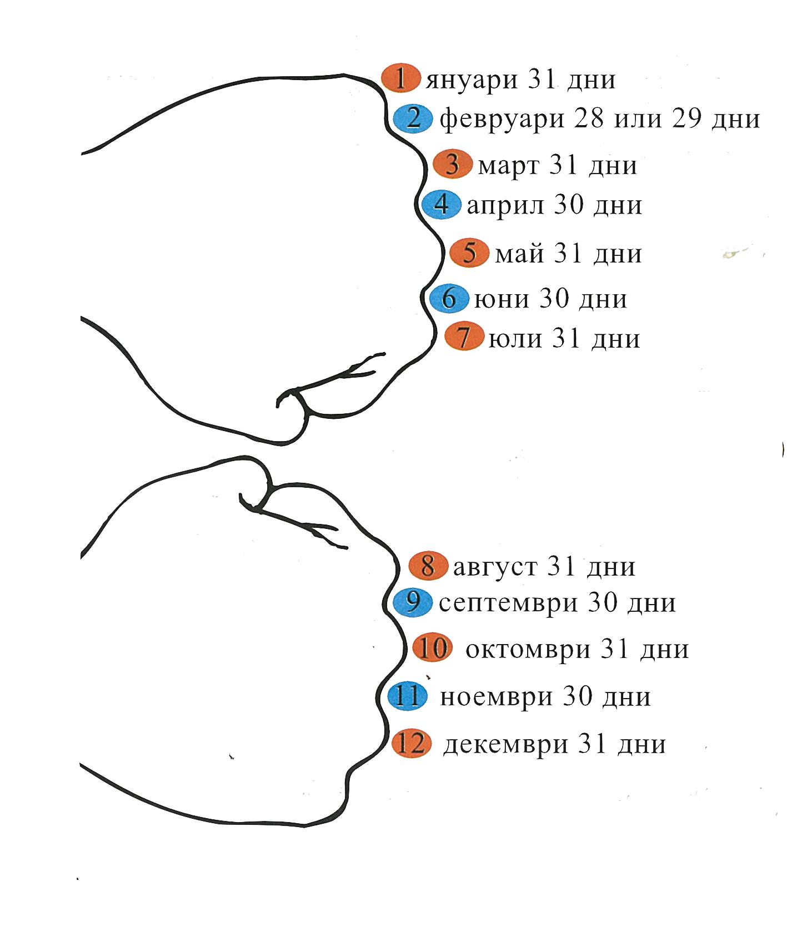
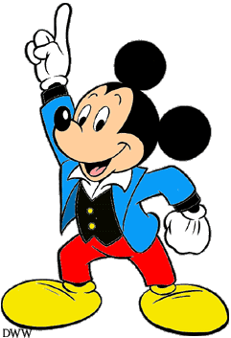

Slide 10
Годишни времена
Лято
Пролет
Зима
Есен

Slide 11
Сезони и месеците в тях

Slide 13
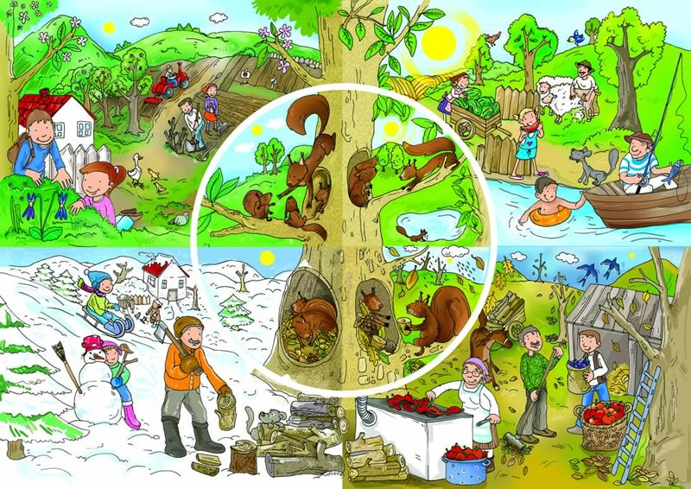
Влияние на годишните времена върху природата

Slide 14
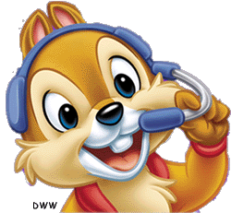
Да проверим какво сме научили!
1. Една седмица има дни.
7
сряда
2. Дните са : понеделник, вторник, четвъртък, ,събота,
петък
неделя
3. Годината има месеца.
12

Slide 15
Да проверим какво сме научили!
4
4. Колко са годишните сезони?
5. Пролетта е през месеци: ,
март
април
май
6. Кой сезон е през месеците декември,
януари и февруари?
зима

Slide 16
Що е то?
Коя е тази крепост, която има 12 кули, на всяка кула по 4 прозореца, а на всеки прозорец по седем оръдия?
годината, месеците, дните

Slide 17
Литература:
Е. Василева, С. Цветанска, Околен свят за 2 клас, изд. Просвета, 2008
bg.wikipedia.org/
http://image.slidesharecdn.com/2-130102105254-phpapp02/95/2-3-638.jpg?cb=1357601647
http://www.google.bg/url?sa=i&rct=j&q=&esrc=s&source=images&cd=&cad=rja&uact=8&ved=0CAcQjRw&url=http%3A%2F%2Fkrokotak.com%2Ftag%2Fkalendar%2F&ei=czOpVO21IMfZPaiEgMAP&bvm=bv.82001339,d.bGQ&psig=AFQjCNF5T9TiFNqkZUDDxlX0xwXsyS2KaQ&ust=1420457588671576

